Slide 1

Liderança nas Organizações

Slide 2

I
Liderança nfluência interpessoal em uma dada situação e dirigida através do processo de comunicação humana para a alcance de objetivos.

Slide 3
Liderança
Influência: modificar o comportamento
Poder: potencial de influência
Autoridade : poder legal e socialmente aceito.

Slide 4
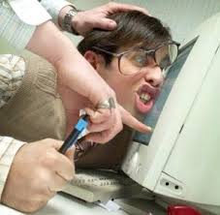

Tipos de poder:
- Coercitivo: temor, coerção, punição
- Recompensa: incentivo, elogio, reconhecimento
- Legitimado: cargo ocupado
- Competência: conhecimento, aptidões
Referência: atuação e no apelo (carisma)
Jesus, Napoleão, Gandhi, Vargas, Kennedy

Slide 5
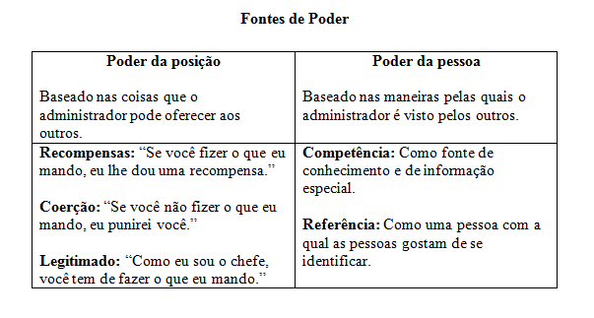
Liderança nas Organizações

Slide 6
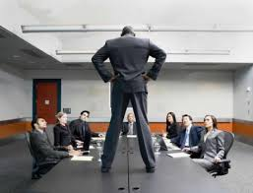
Poder da Liderança: competência e de referência (poder pessoal)
Um bom administrador deve ser um bom líder
Elementos que caracterizam a liderança:
Influência, comunicação, relacionamento o alcance de objetivos/metas

Slide 7
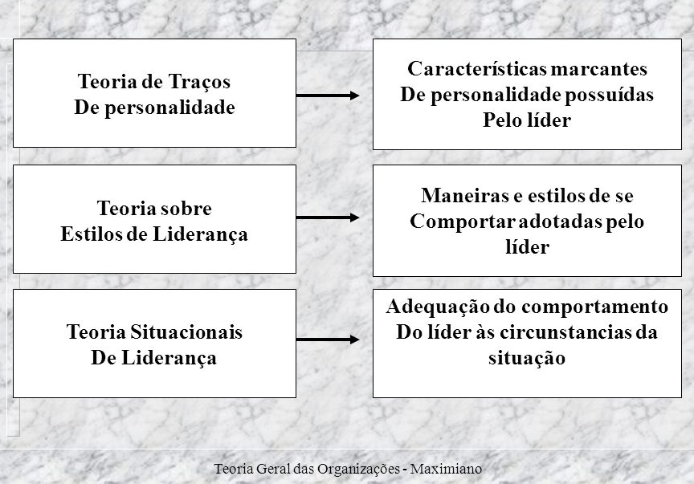
Teorias sobre lideranças:

Slide 8
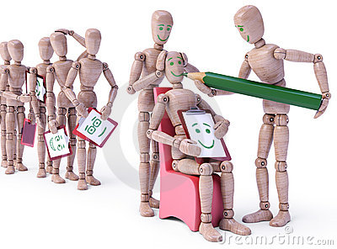
Teorias sobre lideranças:
1. Traço de Personalidade: Características pessoais, intelectuais, emocionais e físicas:
Habilidades de interpretar objetivos e missões
Habilidades de planejar e programar atividades de equipe
Facilidade em solucionar problemas e conflitos
Facilidade em supervisionar e orientar pessoas
Habilidades em delegar responsabilidades

Slide 9
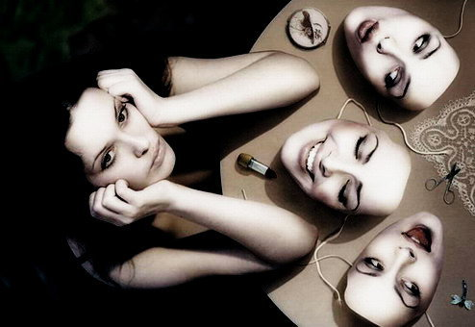
Críticas a Teorias Traços da Personalidade:
-Características de personalidades são geralmente medidas de maneira pouca precisa.
-Não considera o ambiente dentro da qual existe e funciona a liderança (ex líder em casa e na empresa)

Slide 10
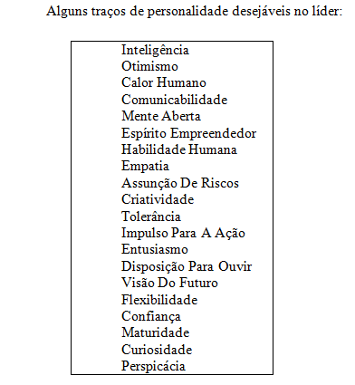

Slide 11

2. Teorias sobre Estilos de Liderança
Os três estilos de Liderança (White e Lippitt)
Liderança orientada para tarefas ou para pessoas
Grade gerencial

Slide 12
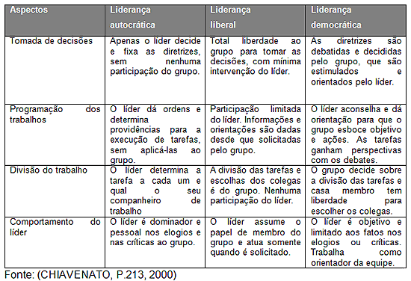
Os três estilos de Liderança (White e Lippitt):

Slide 13
Os três estilos de White e Lippitt
Liderança autocrática: o líder centraliza totalmente a autoridade e as decisões (temido) .
Resultado: maior produção com evidentes sinais de tensão, frustração e agressividade
Liderança Liberal: permite total liberdade p/ tomada de decisões, participando apenas quando solicitado.(enfatiza o grupo).
Resultado: fraca produção quantitativa e qualitativa, com fortes sinais de individualismo, desagregação do grupo, insatisfação e pouco respeito ao líder.
Liderança democrática: líder comunicativo, encoraja a participação das pessoas e se preocupa com o grupo(coordenador) .
Resultado: boa quantidade de trabalho, melhor qualidade, clima de satisfação, de integração grupal, de responsabilidade e de comprometimento das pessoas.

Slide 14

Liderança orientada para as tarefas ou para as pessoas
Liderança centrada na tarefa:
Liderança centrada nas pessoas
OBS: Pesquisas revelam que nas organizações com baixa eficiência, predominava o foco na tarefa.

Slide 15
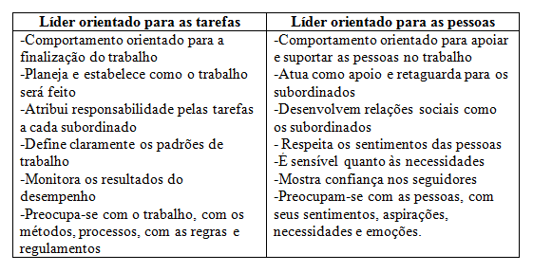
Liderança orientada para as tarefas ou para as pessoas

Slide 16
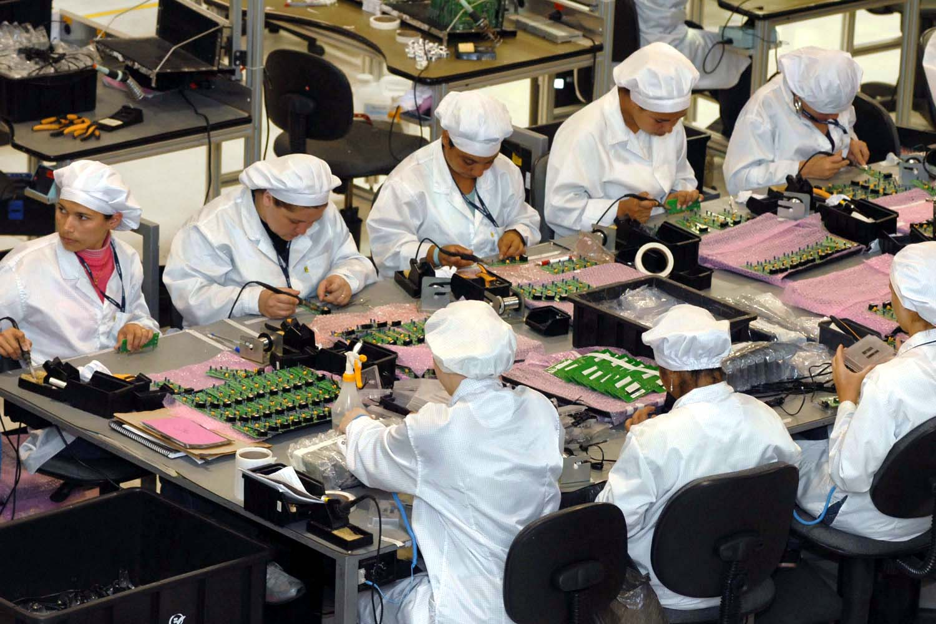
A grade Gerencial
Busca compatibilizar a preocupação com a produção e com as pessoas.

Slide 17
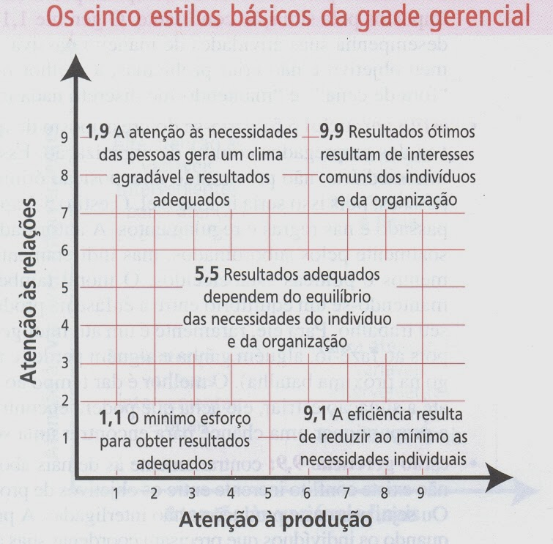
A grade Gerencial

Slide 18
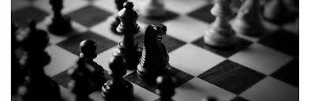
3. Teorias Situacionais de lideranças
Avanço em relação às Teoria baseadas exclusivamente no estilo
Posiciona a liderança no contexto ambiental levando em conta o líder, os liderados, a tarefa, a situação, os objetivos

Slide 19

Principais teorias situacionais:
A escolha dos padrões de Liderança: o líder deve escolher os padrões de liderança mais adequado para cada situação.
Baseia-se na sintonia entre 3 forças interativas:
As forças no gerente: motivação do líder
As forças nos subordinados: motivação fornecida pelo líder
As forças na situação: condição em que a liderança é exercida

Slide 20
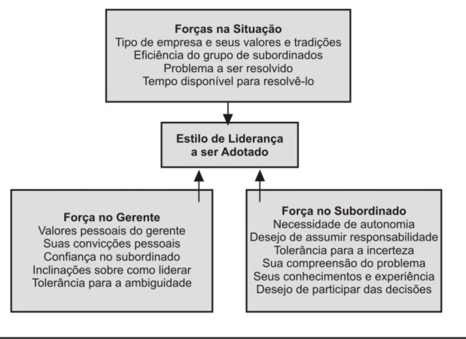
A escolha dos padrões de Liderança:

Slide 21
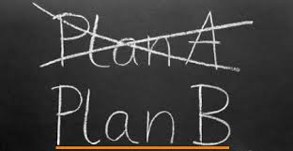
O modelo contingencial de Fiedler
Defende que os estilos eficazes de lideranças são situacionais.
Cada situação um estilo diferente de liderança

Slide 22
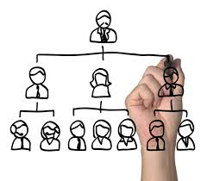
Baseia-se em três fatores situacionais:
Poder de Posição do líder: a influência do líder se dá na medida da posição por ele ocupada (volume de autoridade formal)
Estrutura da tarefa: A eficácia da liderança depende do grau em que a tarefa dos subordinados é rotineira ou variável (criativas).
c) Relação entre líder e membros: depende do relacionamento interpessoal (confiança, lealdade)

Slide 23
Baseia-se em três fatores situacionais:
Poder de Posição do líder: a influência do líder se dá na medida da posição por ele ocupada (volume de autoridade formal)
Estrutura da tarefa: A eficácia da liderança depende do grau em que a tarefa dos subordinados é rotineira ou variável (criativas).
Relação entre líder e membros: depende do relacionamento interpessoal (confiança, lealdade)

Slide 24
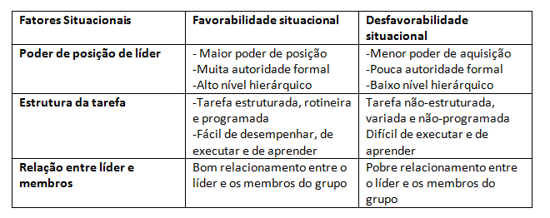

Slide 25

4. A teoria do caminho-meta ou teoria voltada para os objetivos
A responsabilidade do líder é aumentar a motivação dos subordinados para atingir os objetivos individuais e organizacionais.
Líderes eficazes → alcance das metas →recompensa aos subordinados

Slide 26
House e Dessler propõem 4 tipos específicos de lideranças
Líder apoiador: preocupado com o bem-estar e necessidade dos subordinados (clima de equipe)
Líder Diretivo: conta ao subordinado o que pretende fazer
Líder participativo: consulta os subordinados a respeito das decisões (tomada de decisão em equipe)
Líder Orientado para metas ou resultados: formula objetivos claros e desafiadores aos subordinados

Slide 27

Enquanto House e Dessler defendem que esses 4 tipos de lideranças podem ser praticados pelo mesmo líder
Fiedler: dificuldade de mudança de estilo por parte do líder
A teoria caminha-meta também sugere mais flexibilidade que o modelo de Fiedler.

Slide 28
